Slide 1
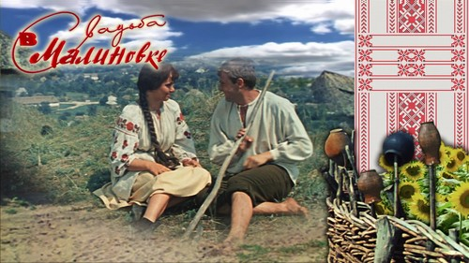
Мой любимый Советский фильм:
«Свадьба в Малиновке»
Выполнила Немова Ирина,
ученица 11 класса Б

Slide 2
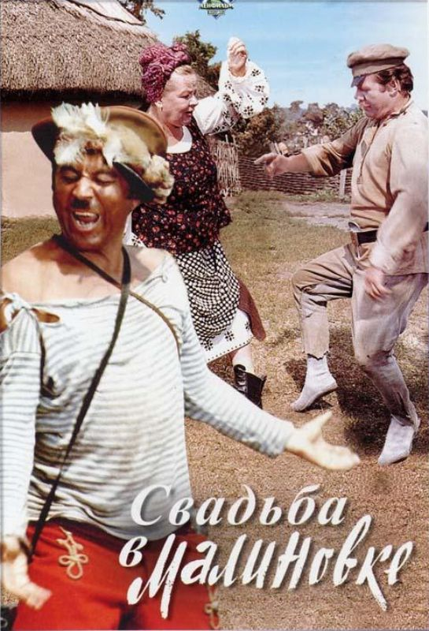
Свадьба в Малиновке
«Свадьба в Малиновке» — музыкальная комедия Андрея Тутышкина, экранизация одноимённой оперетты народного артиста СССР Бориса Александрова. 2 место проката в 1967 году.

Slide 3
Сюжет
В украинском селе Малиновке все ждут, устав от тягот гражданской войны, свадьбы пастуха Андрейки с Яринкой, дочерью вдовы революционера, сосланного в Сибирь ещё при царе. Но банда «идейного атамана» Грициана Таврического — местного уроженца — нападает на тихую деревню. На глаза Грициану попадается Яринка, и атаман угрозами пытается добиться от нее согласия на свадьбу. Испуганная Яринка убегает в лес, где засел небольшой отряд красных конников, посланный на разведку. Яринка взывает о помощи, и командир отряда Назар Дума разрабатывает план, как разгромить численно превосходящего противника. Для этого Яринка должна притвориться и сыграть свадьбу с атаманом.
На свадьбу под видом белогвардейского офицера Чечиля, уполномоченного барона Врангеля, является сам Назар Дума. По его замыслу, красный отряд должен захватить банду врасплох, когда все основательно захмелеют; а пока блестящий штабс-капитан произносит патетические тосты, поражает публику великосветскими манерами и между делом выводит из строя бандитские пулемёты. Пора начинать атаку, но условный сигнал запаздывает, Грициан домогается Ярины, да и врангелевский посланец уже вызывает у него подозрения, и Назару приходится в одиночку вступить в бой против множества врагов. В критический момент приходит помощь, бандиты терпят позорное поражение: с одного бока их бьют конники Назара Думы, с другого — малиновский женский «гарнизон» под командованием Яшки-артиллериста.
Наутро после «свадьбы» Назар Дума, который на самом деле приходится Яринке отцом, благословляет Ярину и Андрейку.

Slide 4
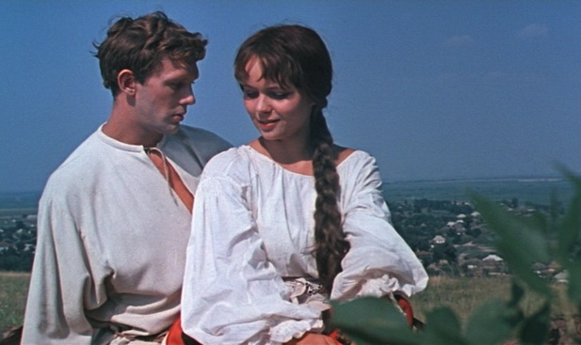
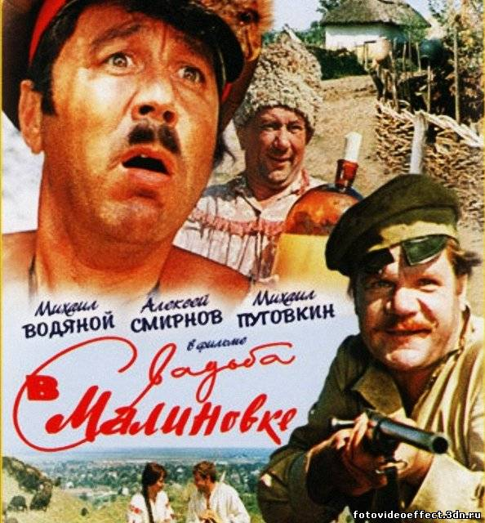
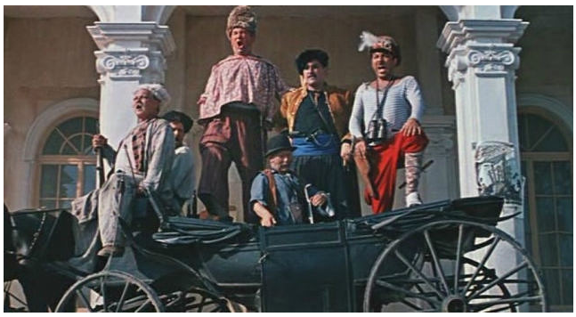

Slide 5
В ролях:
Владимир Самойлов — Назар Васильевич Дума, командир отряда красных кавалеристов
Людмила Алфимова — Софья, мать Яринки и жена Назара (вокал — Валентина Левко)
Валентина Николаенко— Яринка (вокал — Галина Ковалёва)
Гелий Сысоев — Андрейка, главный протагонист фильма, пастух и возлюбленный Яринки (вокал — Михаил Егоров)
Евгений Лебедев — Нечипор, малиновский староста
Зоя Фёдорова — Гапуся (она же Горпина Дормидонтовна), жена Нечипора
Михаил Пуговкин — Яшка (он же Яков Александрович Бойко), артиллерист, который возвращался из немецкого плена
Николай Сличенко — Петря Бессарабец, красный конник и помощник Назара Думы
Григорий Абрикосов — Грициан Таврический, атаман и главный антагонист фильма
Андрей Абрикосов — Балясный, отец Грициана
Михаил Водяной — Попандопуло, адъютант Грициана
Тамара Носова — Комариха
Эмма Трейвас — Трындычиха
Алексей Смирнов — бандит Сметана
Маргарита Криницына— Рыжая
Любовь Тищенко — 1-я селянка
В фильме также снимались артисты ансамбля народного танца «Жок».

Slide 6
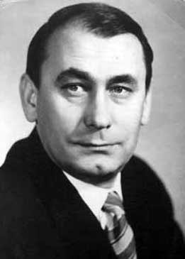
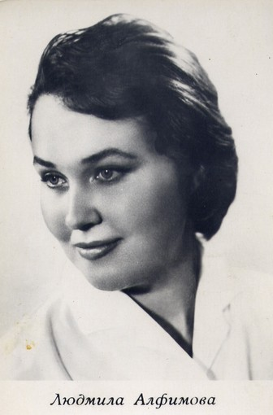
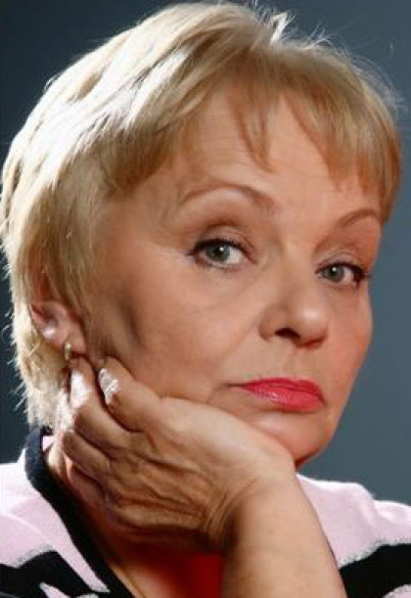
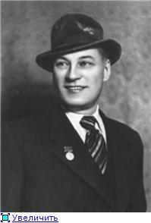
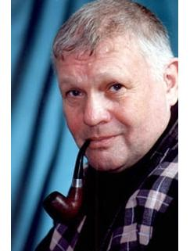
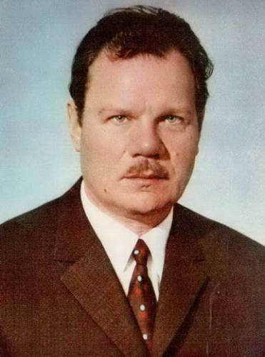
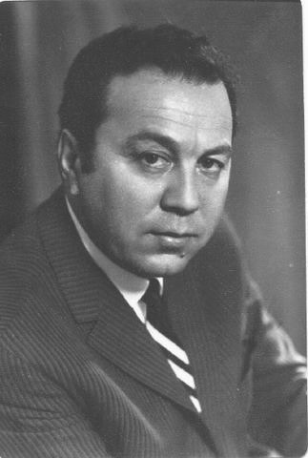
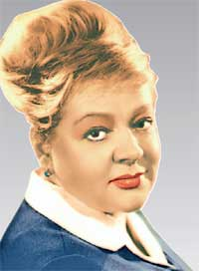
Владимир Самойлов
Валентина Николаенко
Андрей Абрикосов
Гелий Сысоев
Михаил Пуговкин
Михаил Водяной
Зоя Фёдорова

Slide 7
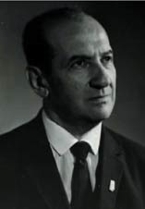
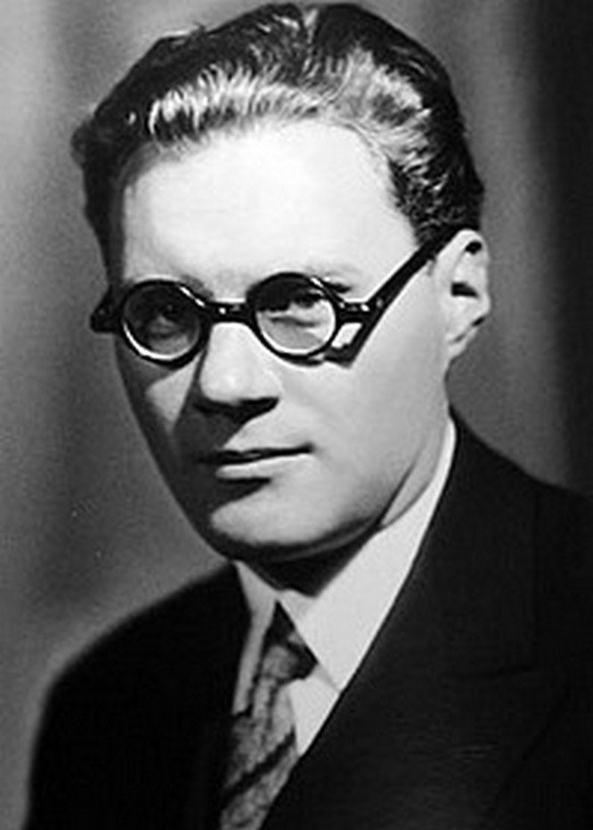
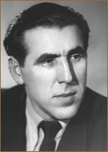
Съёмочная группа:
Автор сценария: Леонид Юхвид
Режиссёр: Андрей Тутышкин
Оператор-постановщик: Вячеслав Фастович
Художник-постановщик: Семён Малкин
Композитор: Борис Александров
Леонид Юхвид
Андрей Тутышкин
Вячеслав Фастович

Slide 8
Интересные факты
Фильм был приурочен к 50-летию Октябрьской революции, и, раз действие происходит на Украине, Госкино предложило производство Киностудии им. Довженко, но там отказались, сославшись на «несерьёзность» фильма.
Съёмки проводили в нескольких сёлах Лубенского района Полтавской области. Графскую усадьбу снимали в селе Хорошки, ветряная мельница и другие сцены в селе Мацковцы. Павильонные съёмки — на Ленфильме. А натуру действительно снимали в селе Малиновка, только по одним данным, это Малиновка Чугуевского района Харьковской области, а по другим, Малиновка в Глобинском районе Полтавской области.
В массовках были задействованы практически все жители Малиновки.
На роль Софии была утверждена одна ленинградская актриса, но она заболела, и режиссёр пригласил Людмилу Алфимову на пробы. Когда на Ленфильме Алфимова вышла из гримерной в образе, режиссёр вскрикнул: «Это настоящая солдатка София!»
Михаил Пуговкин едва не стал жертвой закулисных интриг в съёмочной группе, и вообще мог не попасть в картину. Режиссёр видел в роли Яшки-артиллериста только его, но ассистентка в течение нескольких месяцев говорила Тутышкину, что «не может найти Пуговкина», так как у неё был свой кандидат. Режиссёр позвонил Пуговкину сам, и вопрос был решён.
Пуговкин разучивал танец «В ту степь» (то есть тустеп, англ. two-step, от two — два и step — шаг) полтора месяца, потому что, по мнению балетмейстера Галины Александровны Шаховской, ему не хватало куража. Впоследствии танец стал гордостью М. И. Пуговкина.
В июле 2013 года в селе Малиновка (Харьковская область) был установлен памятник герою фильма адъютанту Попандопуло

Slide 9
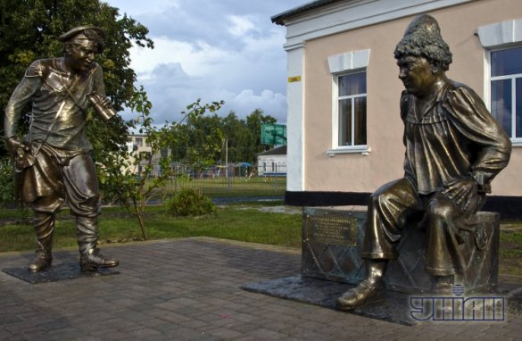
Скульптура Попандопуло - памятник киногероям фильма "Свадьба в Малиновке" Попандопуло и Сметане перед зданием сельсовета в с. Малиновка Чугуевского р-на (Харьковская обл.)

Slide 10
Награды, номинации, фестивали
Премия III-го Всесоюзного кинофестиваля "За лучший комедийный ансамбль" - актерам З.Фёдоровой, В.Самойлову, М.Водяному и М.Пуговкину (Ленинград, 1968).

Slide 11


